Slide 1

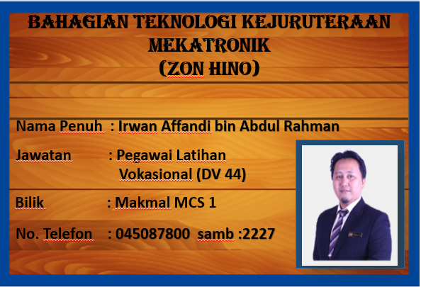
KESERAGAMAN PEGAWAI BERTANGGUNGJAWAB
Nota:
Masukkan gambar Pegawai Bertanggungjawab (PIC) – pastikan gambar PIC memakai blazer;
isikan maklumat:
  Zon
  Nama Penuh
  Jawatan
  Bilik
  No Telefon
cetak dan laminate sebelum dilekatkan pada tengah pintu masuk (Paras mata). Jika kawasan yang tidak mempunyai pintu, lekatkan pada lokasi yang bersesuaian (sebelum masuk kawasan tersebut).

Slide 2

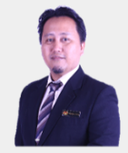
BAHAGIAN TEKNOLOGI KEJURUTERAAN MEKATRONIK
(Zon Hino)
Nama Penuh : Irwan Affandi bin Abdul Rahman
Jawatan : Pegawai Latihan
Vokasional (DV 44)
10.2 cm
Bilik : Makmal MCS 1
4.5 cm
No. Telefon : 045087800 samb :2227
4 cm
17cm

Slide 3
BAHAGIAN TEKNOLOGI KEJURUTERAAN MEKATRONIK
(Zon Hino)
Nama Penuh : Irwan Affandi bin Abdul Rahman
Jawatan : Pegawai Latihan
Vokasional (DV 44)
Bilik : Makmal MCS 1
No. Telefon :045087800 samb :2227
BAHAGIAN TEKNOLOGI KEJURUTERAAN PEMBUATAN
(Zon KITAKYUSHU)
Nama Penuh :
Jawatan : Pegawai Latihan
Vokasional (DV )
Bilik :
No. Telefon : samb :

Slide 4
BAHAGIAN TEKNOLOGI KEJURUTERAAN KOMPUTER
(Zon YOKOHAMA)
Nama Penuh :
Jawatan : Pegawai Latihan
Vokasional (DV)
Bilik :
No. Telefon : samb :
BAHAGIAN TEKNOLOGI KEJURUTERAAN ELEKTRONIK
(Zon NAGOYA)
Nama Penuh :
Jawatan : Pegawai Latihan
Vokasional (DV )
Bilik :
No. Telefon : samb :

Slide 5
BAHAGIAN PENGAJIAN AM
(Zon TOYOHASI)
Nama Penuh :
Jawatan : Pegawai Latihan
Vokasional (DV)
Bilik :
No. Telefon : samb :
BAHAGIAN PUSAT SUMBER &
MULTIMEDIA
(Zon MONMA)
Nama Penuh :
Jawatan : Pegawai Latihan
Vokasional (DV )
Bilik :
No. Telefon : samb :

Slide 6
BAHAGIAN PENGAJIAN AM
(Zon TOYOHASI)
Nama Penuh :
Jawatan : Pegawai Latihan
Vokasional (DV)
Bilik :
No. Telefon : samb :
BAHAGIAN PUSAT SUMBER &
MULTIMEDIA
(Zon MONMA)
Nama Penuh :
Jawatan : Pegawai Latihan
Vokasional (DV )
Bilik :
No. Telefon : samb :

Slide 7
BAHAGIAN kawalan kualiti
latihan
(Zon kawasaki)
Nama Penuh :
Jawatan : Pegawai Latihan
Vokasional (DV)
Bilik :
No. Telefon : samb :
BAHAGIAN penyelenggaraan &
Pengurusan aset
(Zon kawasaki)
Nama Penuh :
Jawatan : Pegawai Latihan
Vokasional (DV )
Bilik :
No. Telefon : samb :

Slide 8
BAHAGIAN pengurusan pelajar & latihan
(Zon kawasaki)
Nama Penuh :
Jawatan : Pegawai Latihan
Vokasional (DV)
Bilik :
No. Telefon : samb :
BAHAGIAN khidmat sokongan
komuniti & pekerjaan
(Zon kawasaki)
Nama Penuh :
Jawatan : Pegawai Latihan
Vokasional (DV )
Bilik :
No. Telefon : samb :

Slide 9
BAHAGIAN pengurusan pelajar & latihan
(Zon kawasaki)
Nama Penuh :
Jawatan : Pegawai Latihan
Vokasional (DV)
Bilik :
No. Telefon : samb :
BAHAGIAN khidmat pengurusan
(Zon toyota)
Nama Penuh :
Jawatan : Pegawai Latihan
Vokasional (DV )
Bilik :
No. Telefon : samb :

